Slide 1
实例分析第四部分
进程创建和加载内存过程、内存的保护模式
报告人：
鄢玺 康家锐 周祖漪

Slide 2
fork()函数
重点关注copyuvm()函数
功能：拷贝父进程的页表给子进程

Slide 3
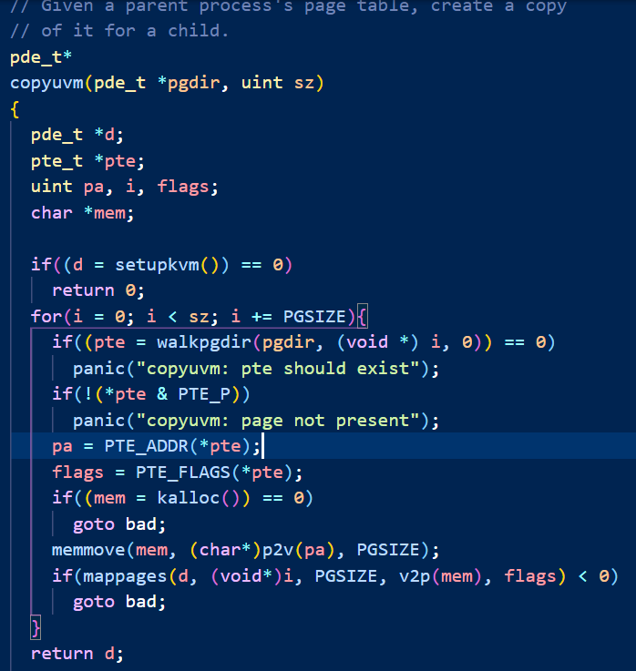
setupkvm()
分配一页内存放置内核页目录（分配空间，建立内核映射）
walkpgdir()
检查父进程的映射是否存在，
页表项是否有效
kalloc()为用户程序分配一页
memmove()复制父进程映射的页表
mappages()
在页目录中建立映射

Slide 4
for循环结束，拷贝完父进程的页目录到子进程
返回新分配的页目录地址

Slide 5
exec()函数
readi
读取ELF 文件头
setupkvm
为新进程创建内核页表
i < elf.phnum
yes
readi
读取program header
no
allocuvm
从虚地址0开始分配内存
loaduvm
将elf段加载到分配的内存中
i++
allocuvm
分配俩页内存
clearpteu
将分配的第一页设置为不可访问
switchuvm
切换内存页表

Slide 6
exec()函数
readi
读取ELF 文件头
setupkvm
为新进程创建内核页表
i < elf.phnum
yes
readi
读取program header
no
allocuvm
从虚地址0开始分配内存
loaduvm
将elf段加载到分配的内存中
i++
allocuvm
分配俩页内存的目的
分配俩页内存
clearpteu
将分配的第一页设置为不可访问
switchuvm
切换内存页表

Slide 7
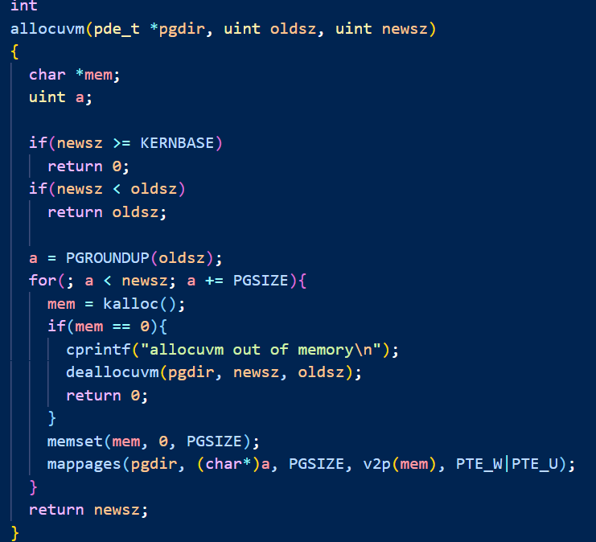
allocuvm()函数
kalloc()为分配一页
kalloc()为分配一页
初始化内存
mappages()
在页表中建立映射

Slide 8
allocuvm()函数
for循环结束分配oldsize到newsize大小的空间

Slide 9
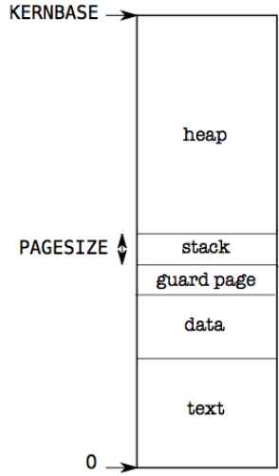
01
exec()函数中“allocuvm(pgdir, sz, sz + 2*PGSIZE)”的理解
分配的第二个页将会作为用户栈，第一个页（用户不可访问），为防止用户栈溢出后破坏存有elf段数据的内存。此当栈的增长超出其所在页时就会产生异常

Slide 10
exec()函数
readi
读取ELF 文件头
setupkvm
为新进程创建内核页表
i < elf.phnum
yes
readi
读取program header
no
allocuvm
从虚地址0开始分配内存
loaduvm的解析
loaduvm
将elf段加载到分配的内存中
i++
allocuvm
分配俩页内存
clearpteu
将分配的第一页设置为不可访问
switchuvm
切换内存页表

Slide 11
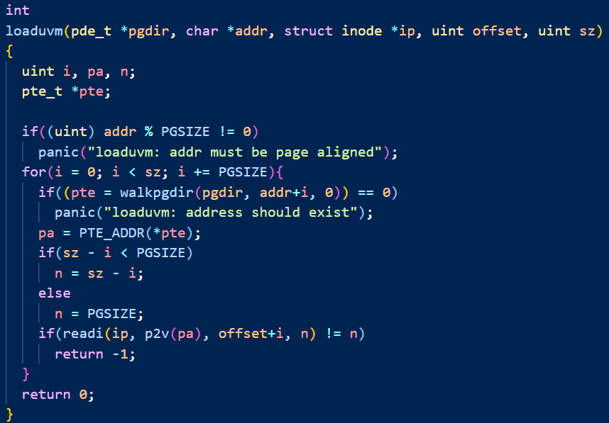
Loaduvm函数
检查4KB页对齐
检查每一个PTE都存在
将程序段对应的n字节读入到物理内存

Slide 12

02
loaduvm()函数中设置panic的原因是什么
检查传入的虚地址是否进行虚地址对齐，理论上给进程分配都是以页为单位，没有4kb对齐代表分配过程已经出错
在allocuvm时已经为每一页建立好映射，而此时找不到PTE代表映射莫名丢失，出现错误

Slide 13
exec()函数
readi
读取ELF 文件头
setupkvm
为新进程创建内核页表
i < elf.phnum
yes
readi
读取program header
no
allocuvm
从虚地址0开始分配内存
loaduvm
将elf段加载到分配的内存中
i++
allocuvm
分配俩页内存
clearpteu
将分配的第一页设置为不可访问
switchuvm的解析
switchuvm
切换内存页表

Slide 14
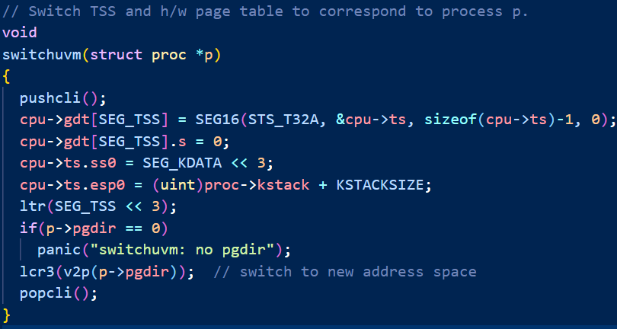
Switchuvm函数
设置任务段TSS
设置任务状态TS特权级寄存器ss、栈指针esp
修改tr寄存器的值，加载该TSS段
加载进程页表地址到cr3寄存器

Slide 15
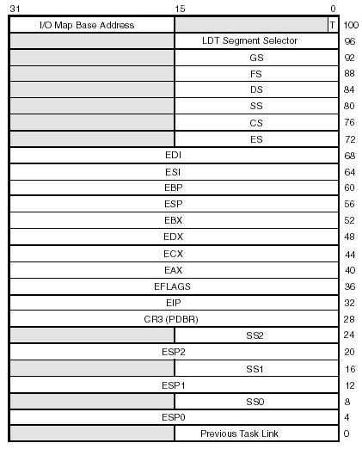

03
switchuvm()函数中寄存器是如何设置的，pushcli()和popcli()的含义
设置TSS段然后加载TSS段

Slide 16
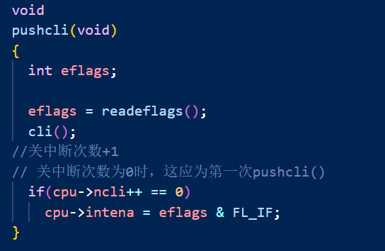
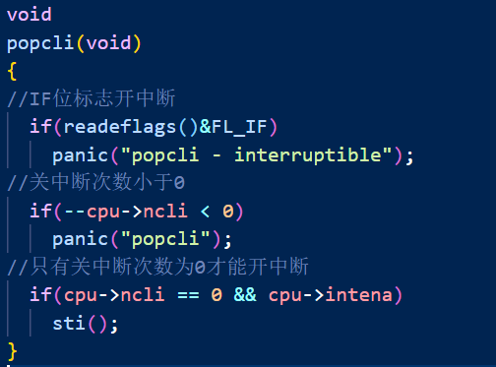
03
switchuvm()函数中寄存器是如何设置的，pushcli()和popcli()的含义
pushcli()关中断 popcli()开中断
俩者次数需要匹配才会开中断
防止切换页表过程被打断

Slide 17
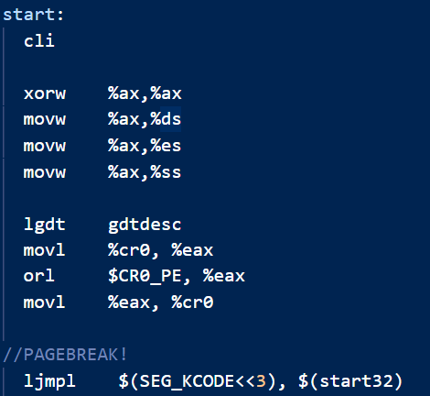
entryother.S
exec()函数
04
哪个寄存器中的哪位表示了内存的保护模式？
设置ds,es,ss段寄存器为0)
加载GDT表的地址到GDTR寄存器
(用于存放全局描述符表)
设置CR0寄存器第0位CR0_PE为1，表示可以开启保护模式
ljmpl指令跳转到32位模式，开启保护模式

Slide 18
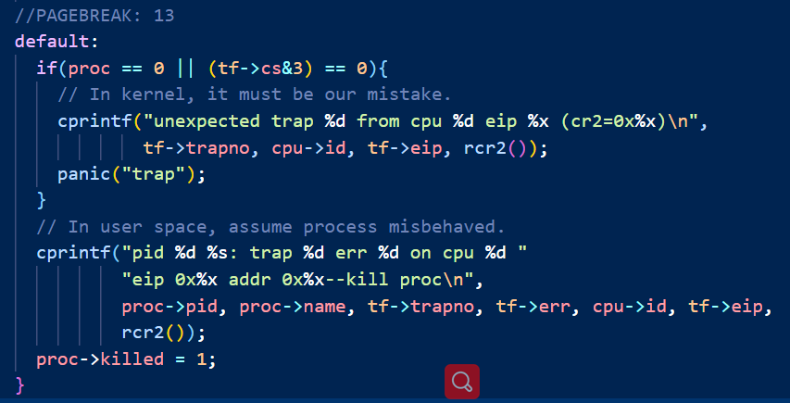
CPL是当前进程的权限级别
04
14号中断(T_PGFLT)代表了什么？xv6操作系统是如何处理的？
T_PGFLT表示page fault，首先 进入all traps经过一系列通用中断处理流程最终进入trap()函数中经过 switch进入default中
PCB为0或者CPL寄存器为0，则在内核空间
（CPL是当前进程的权限级别）

Slide 19
LINUX
14号中断

Slide 20
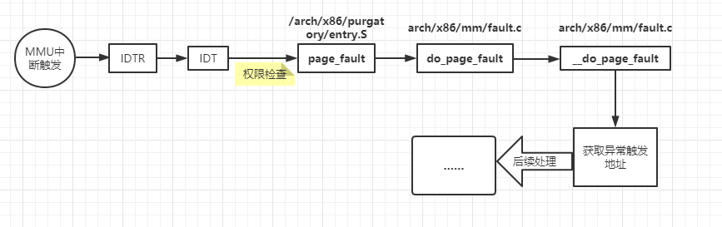
中断触发
当进程访问一个内存地址时，如果该地址非法，或者进程对其没有访问权限，或者该地址对应的物理内存还未分配，cpu都会生成一个page fault

Slide 21
中断触发
由中断表(IDT)跳转至page_fault
page_fault：
缺页处理函数
调用do_page_fault进行处理：

Slide 22
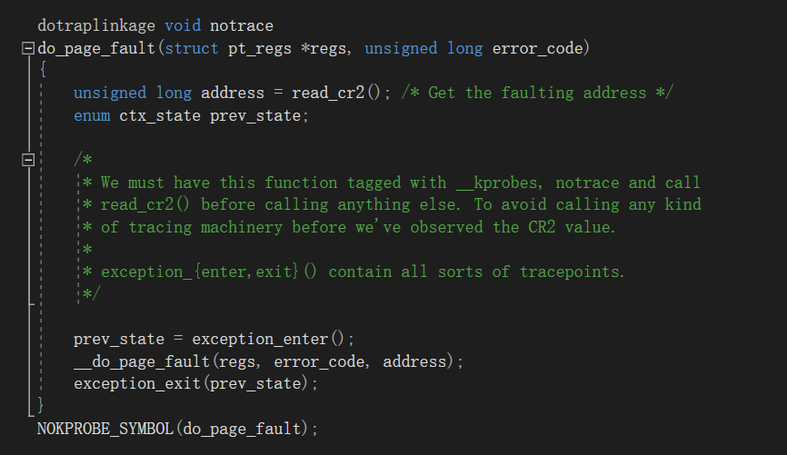
do_page_fault
先从cr2寄存器中读出产生这个page fault的虚拟内存地址，
然后再调用__do_page_fault方法。

Slide 23
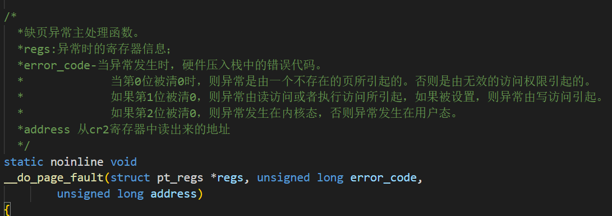
检查来源
__do_page_fault：
检查该地址是属于kernel space还是user space,并采取相应的处理措施。

Slide 24
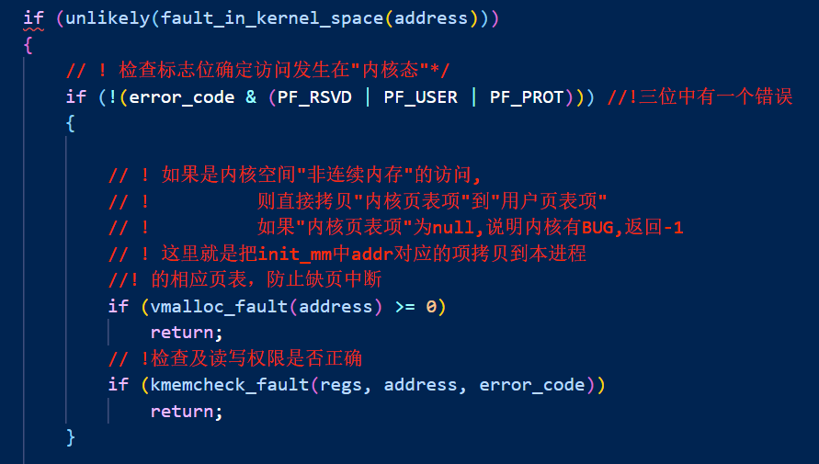
__do_page_fault
内核空间

Slide 25
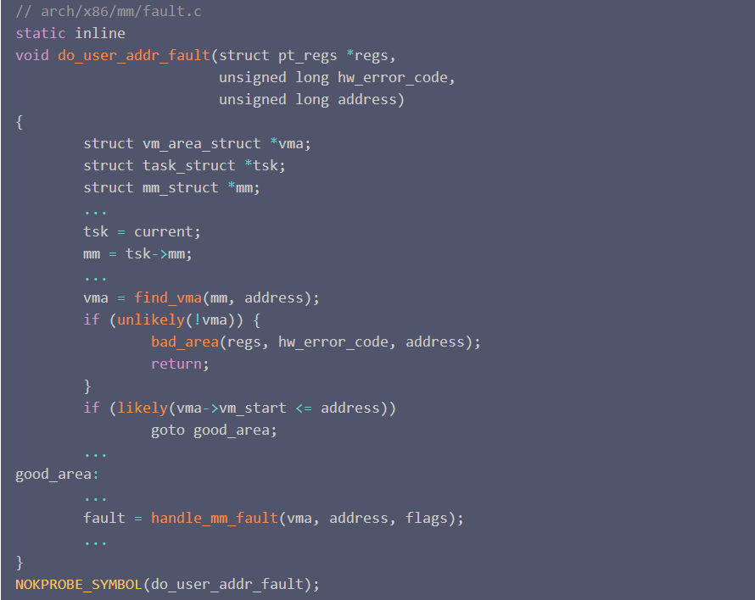
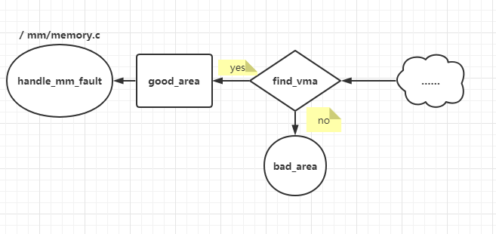
中断处理
用户空间
good_area：
用户态下，通过find_vma获得中断地址的vma，失败则调用bad_area,若vma地址合法则goto good_area,并在此处调用handle_mm_fault

Slide 26
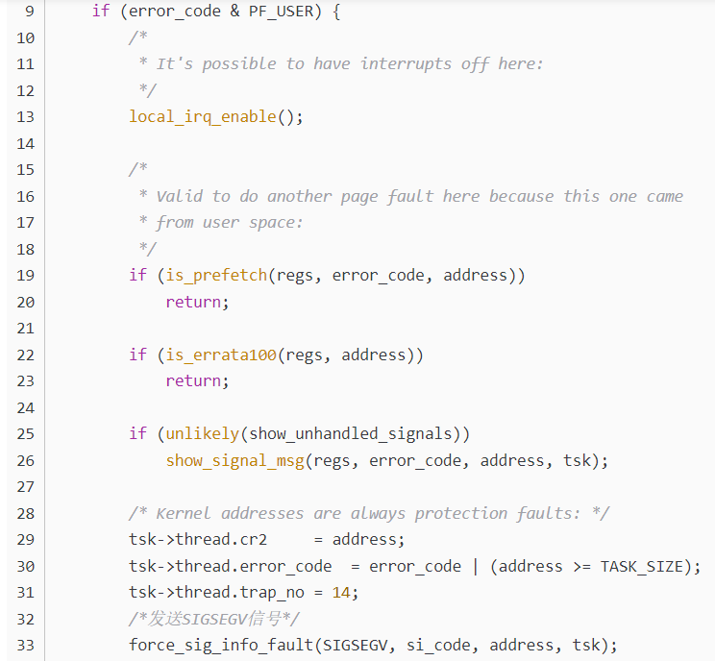
Bad_area
向当前进程发送一个SIGSEGV signa
发生段错误后系统会抛出 SIGSEGV 信号 ，说明进程执行了一个无效的内存引用之后调用默认的信号处理函数 ，产生core文件 ，然后关闭程序，保证发生段错误后程序不崩溃

Slide 27
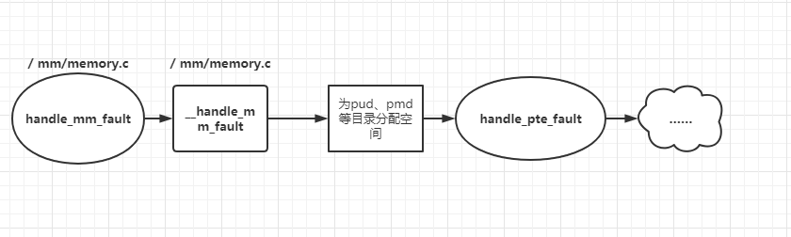

中断处理
handle_mm_fault：
为触发缺页异常的地址分配各级的页目录

Slide 28
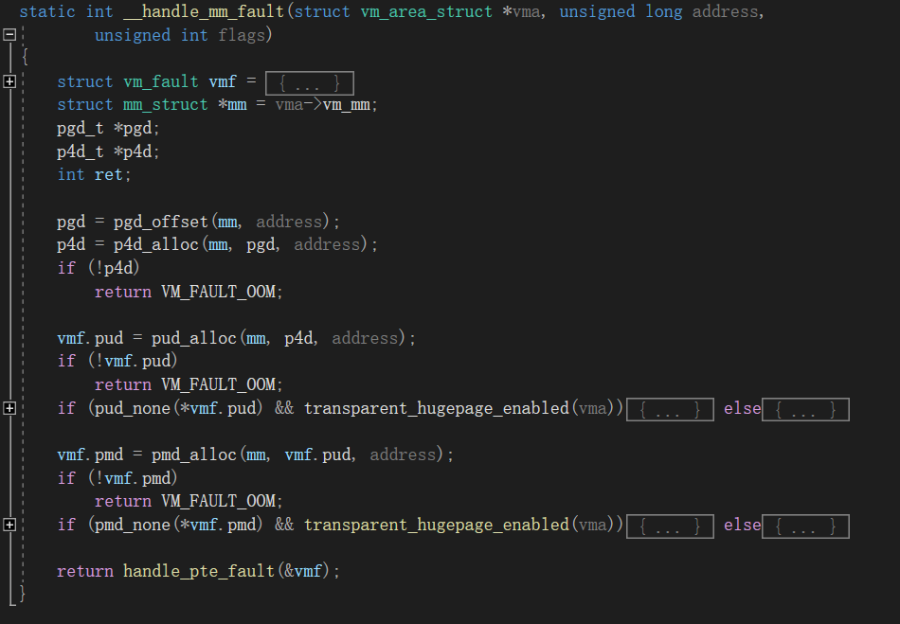
__handle_mm_fault：
为触发缺页异常的地址address分配各级的页目录
调用handle_pte_fault，handle_pte_fault函数分析缺页的原因。

Slide 29
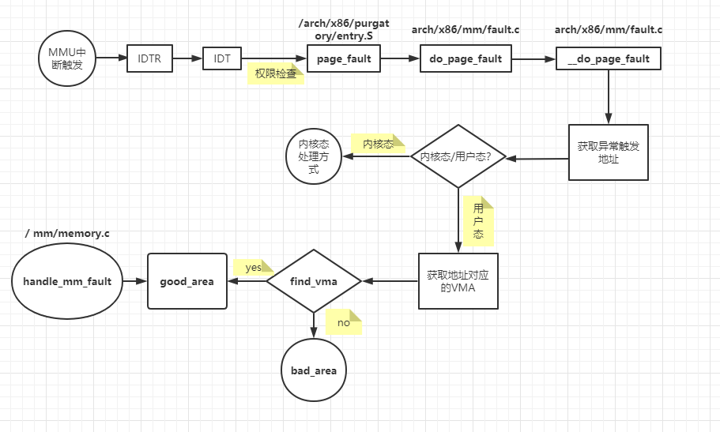
LINUX14 号中断处理流程图
Q1
LINUX14号中断：Page Fault

Slide 30
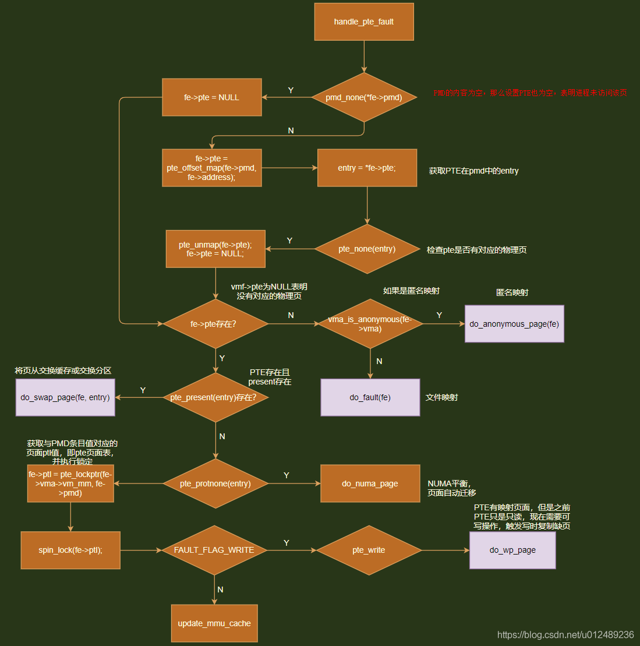
匿名映射： 如果PTE的内容为空，没有找到对应的页表项，对于anonymous page，将通过调用do_anonymous_page（）函数来分配和映射新页面，也就是按需分配
文件映射： 如果PTE的内容为空，处理文件页发生异常，将会通过do_fault来分配和映射新页面
换入或按需调页： 如果该页标记在内存为不存在，而页表中保存了相关的信息，则意味着页已经被换出，因而必须从系统的某个交换分区换入，则调用do_swap_page来分配和映射新页面
写时复制： 如果页在物理内存中，当用户向共享内存发出写请求时，它将现有的共享页面复制到新页面

Slide 31
参考资料
[1]<https://wjqwsp.github.io/2018/09/01/xv6%E5%86%85%E5%AD%98%E7%AE%A1%E7%90%86%E4%B8%8E%E8%BF%9B%E7%A8%8B%E5%88%9D%E5%A7%8B%E5%8C%96%E8%BF%87%E7%A8%8B%E6%B5%85%E6%9E%90/
[2]<https://blog.csdn.net/u012404268/article/details/82390563
[3] <https://www.cnblogs.com/hehao98/p/10683588.html>
[4]https://pdos.csail.mit.edu/6.828/2012/xv6/book-rev7.pdf
[5]https://blog.csdn.net/thecrazyboy/article/details/12121297
[6] https://blog.csdn.net/u012489236/article/details/111501661
[7] xv6 中文文档. https://github.com/Learndesign/xv6-chinese

Slide 32
参考资料
[8]https://cloud.tencent.com/developer/article/1459526?ADUIN=842793857&ADSESSION=1575213079&ADTAG=CLIENT.QQ.5603_.0&ADPUBNO=26933#userconsent#
[9]http://blog.chinaunix.net/uid-29813277-id-4425529.html
[10]https://forum.huawei.com/enterprise/zh/thread-186721.html

Slide 33
THANK YOU

